Slide 1

Programando con estilo II
V
  Baltasar García Perez-Schofield
  http://jbgarcia.webs.uvigo.es/

Slide 2
Introducción (I): La crisis del Software
Se emplea más tiempo en mantener un programa que en crearlo por primera vez.
El mantenimiento implica corrección de errores y ampliación de funcionalidad.
El mantenimiento implica, por tanto, un profundo estudio del código fuente.
El software que no se mantiene es aquel que no se usa.

Slide 3
Introducción (II): Manteniendo el software
“Always code as if the guy who ends up maintaining your code your code will be a violent psycopath that knows where you live.”
                John Woods
                (autor de “The quote executive”)

Slide 4
Introducción (II): Manteniendo el software
Es realmente difícil que un solo programador mantenga una aplicación determinada a lo largo de toda su vida. Y aunque lo haga, si el proyecto es suficientemente grande, necesitará documentación.
Otros programadores deben ser capaces de leer el código
Otros programadores deben poder aprender leyendo código.

Slide 5
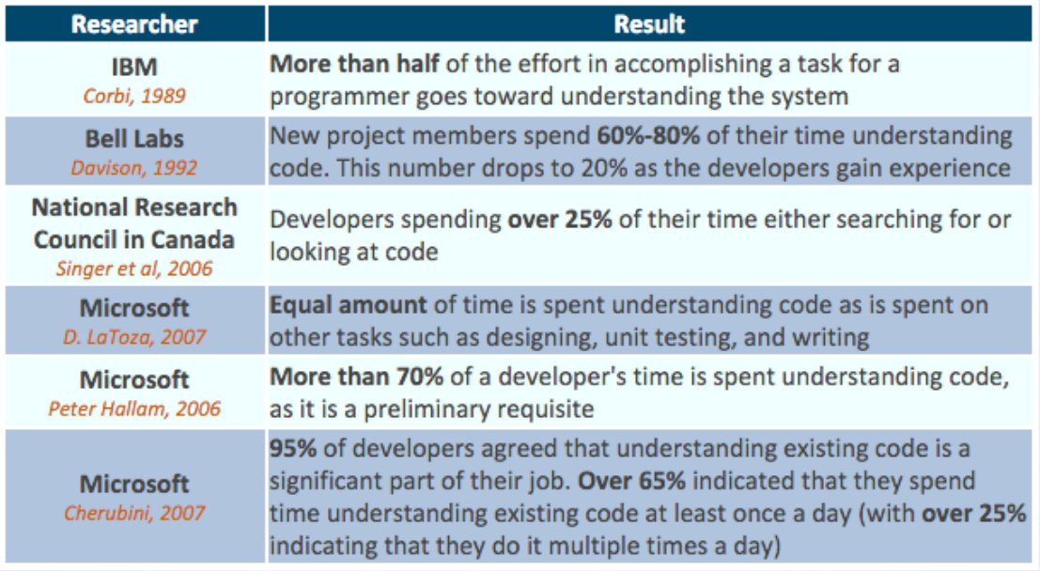
Introducción (II): Manteniendo el software

Slide 6
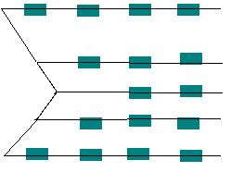
Agrupación básica recursiva de cualquier programa

Slide 7
Reglas generales de estilo en el código fuente

Slide 8
Normas generales de estilo en el código
Nombres de identificadores
Comentarios
Disposición de la secuencialidad del programa
Expresiones
Disposición de los elementos de control (apertura-cierre de funciones, apertura-cierre de bloques)
Disposición de los controles de flujo del programa (if, while).

Slide 9
Nombres de identificadores
Tan cortos como sea posible, pero ... tan informativos como sea posible.
Técnica PascalCase (C#, Pascal):
  NombreDeIdentificadorLargo
Técnica camelCase (Camel, Java):
  nombreDeIdentificadorLargo
Técnica guiones a go-gó (C++, Python):
  nombre_de_identificador_largo

Slide 10
Nombres de identificadores
Por ejemplo:
x, n, i -> bucles o argumentos de funciones simples.
numCaracteres
  numeroCaracteres?
  numCars?
nombreUsuario
  nomDeUsuario?
  nomUsr?

Slide 11
Comentarios
Un comentario:
  Debe introducirse sólo si es útil
  Debe explicar, no complicar
  No debe insultar la inteligencia del lector
int areaRectangulo = lado1 * lado2; // cálculo del area
x = Math.PI * r * r; // cálculo del área del círculo
        // PI es 3.1415927

Slide 12
Comentarios
Un comentario:
  Debe introducirse sólo si es útil
  Debe explicar, no complicar
  No debe insultar la inteligencia del lector
  ¿Código autodocumentado? “There are 2 hard problems in computer science: cache invalidation, naming things, and off-by-1 errors.” Martin Fowler.
function twoPlaces( num ) {
//Walker E. Pluribus Unum Richardson
//suuuuuuuuuupppperrrrr geeeeeeeeennniuuuuusssss
if ( num > 10 ) num = '0' + num;
return num;
}

Slide 13
Comentarios
Dos tipos básicos de comentarios:
  "Encima"
    Los más recomendables (explican un bloque)
  "A la derecha"
    Siempre cortos
    Cuidado con los márgenes (no pasar de ¿80?).
// Cálculos previos al rendering
areaRectangulo = lado1 * lado2 // en cms

Slide 14
Secuencialidad
Dispónganse las instrucciones de un programa en párrafos
Cada párrafo puede llevar un comentario "arriba"
Nunca una función debe tener más texto que una página impresa, a no ser que se trate de acciones repetitivas.
Trátese de seguir el esquema: inicialización, proceso (normalmente, un bucle), finalización
Cortar las líneas antes de la columna 80

Slide 15
Secuencialidad del programa
Estructura básica:
public bool Contains(T x) {
bool toret = false;
foreach(T v in list) {
  if ( v == x ) {
  toret = true;
break;
    }
    }
    return it;
}

Slide 16
Secuencialidad del programa
// Colocar la ventana
this.Left = 0;
this.Height = 0;
this.ShowAll();
// Activar los botones
this.BtOk.Enabled = true;
this.BtCancel.Enabled = true;

Slide 17
Secuencialidad del programa
int i;
int x;
int y;
string edad;
double area;
int a, b, c; // NO

Slide 18
Expresiones Matemáticas
c = a * b + c
  ... era (a * b) + c
  ... era a * (b + c)
cars = lineas * caracteresPorLinea + espaciosMargen
  ... ¡era a *(b + c)!
Sin embargo, el código ejecutable generado es exactamente el mismo con paréntesis que sin ellos:
  ((a * b) + c)
  a * b + c

Slide 19
Expresiones Matemáticas
Expresiones Matemáticas (II)
¿Donde cortar una línea con una expresión larga?
  Antes de una subexpresión
  Antes de un operador
  Antes de un paréntesis
int x = ( a * b + c ) / ( c * d * d )
+ ( a / ( b * c ) )
+ ( ( Math.PI * b ) + d )
;

Slide 20
Otras expresiones
Por ejemplo:
while( *ptrDestino++ = *ptrOrigen++ );
return x % 2 == 0 ? x / 2 : 3 * x + 1;

Slide 21
Otras expresiones(II)
Añadiendo unos paréntesis:
while(*( ptrDestino++ ) = *( ptrOrigen++ ));
return ( x % 2 == 0 ) ?
( x / 2 )
: ( 3 * x + 1 );

Slide 22
Otras expresiones(III)
Otras expresiones(III)
Versión real legible:
while( *ptrOrigen != 0 ) {
  *ptrDestino = *ptrOrigen;
  ++ptrOrigen;
  ++ptrDestino;
}

Slide 23
Otras expresiones(IV)
Otras expresiones(IV)
Versión real legible:
if ( x % 2 == 0 ) {
return x / 2;
} else {
return ( x * 3 ) + 1
}

Slide 24
Bloques
La forma más recomendable de colocar los bloques es marcar el inicio y el fin de un bloque en líneas separadas para métodos, empezando en la misma línea para el resto.
if ( divisor != 0 ) {
  resultado = dividendo / divisor;
  Console.WriteLine( resultado );
}

Slide 25
Bloques de una sola línea
La línea tiende a ser ilegible. Dificulta el mantenimiento.
Recuérdese que los bloques de una sola línea sin marcas de bloque son una posibilidad, no una obligación.
Lenguajes de programación recientes como Google Go ya no los permiten. No se deben usar nunca.
if ( divisor != 0 ) {
Console.Write( dividendo/divisor );
}

Slide 26
Estructuras de flujo y repetición
Disposición de las condiciones en un if() o en un while().
  Una subcondición por línea, comenzando por el juntor lógico. Si es necesario, una condición puede llevar un comentario "a la derecha".
  Si existen varias subexpresiones condicionales, se pueden indentar respecto a la expresión principal.

Slide 27
Estructuras de decisión
if ( !fichEntrada.eof()
&& ( bytesLeidos < 0
|| bytesLeidos > 1000 )
&& caracter != EOF )
{
  caracter = fichEntrada.read();
}

Slide 28
Reglas semánticas de escritura de código
¿Qué significa lo que escribes?
¡Dame una pista!

Slide 29
Nombres de variables según uso
Devolución de un valor:
public class Punto {
// ...
public override string ToString()
{
  string toret = "";
  toret += "(" + x + ", " + y + ")";
  return toret;
}
}

Slide 30
Nombres de funciones significativos
Los nombres de métodos deben sugerir qué hacen:
    int getEdad(Persona);
    bool esPalindromo(const string &);
Evítesen nombres como los siguientes:
    int procesa(StreamReader reader);
    string pasaAuxiliar(string str);
    int[] leeYduplica(StreamReader reader);

Slide 31
Un ejemplo real
Ejemplos reales

Slide 32
El operador ?
Función, en el tres en raya, para el valor estático del estado actual (?):
// Calcula el valor estático del estado actual
private int valorEstado()
{
  return HayGanador( COMPUTADORA ) ? COMPUTADORA_GANA :
  HayGanador( HUMANO ) ? HUMANO_GANA :
      TableroLLeno() ? EMPATE : INCIERTO;
}

Slide 33
El operador ?
// Devuelve el estado del juego: vencedor, empate o incierto
private EstadoJuego GetEstado(){
  int toret = EstadoJuego.INCIERTO;
  if ( esGanador( HUMANO ) ) {
  toret = EstadoJuego.HUMANO_GANA;
  }
  else
  if ( esGanador( COMPUTADORA ) ) {
  toret = EstadoJuego.COMPUTADORA_GANA;
  }
  else
  if ( estaTableroLleno() ) {
  toret = EstadoJuego.EMPATE;
  }
  return toret;
}

Slide 34
El operador ?
// Devuelve el estado del juego: vencedor, empate o incierto
private EstadoJuego getEstado()
{
  if ( esGanador( HUMANO ) ) {
  return EstadoJuego.HUMANO_GANA;
  }
  else
  if ( esGanador( COMPUTADORA ) ) {
  return COMPUTADORA_GANA;
  }
  else
  if ( estaTableroLleno() ) {
  return EMPATE;
  } else {
  return INCIERTO;
  }
}

Slide 35
Documentación compulsiva
  // Utiliza el constructor de copia
  Inventory copy = family_videos;
  // Utiliza el operador de asignación
  // sobrecargado
  copy2 = copy;
  // Muestra los datos de los videos del
  // inventario
  family_videos.print_video_info();
  // Utiliza la copia para mostrar los datos
  // de los videos del inventario
  copy.print_video_info();
  // Utiliza otra copia para mostrar los datos
  // de los videos del inventario
  copy2.print_video_info();

Slide 36
Documentación compulsiva
// Se define la clase complejo
public class Complejo extends Object {
// La clase tiene las dos variables miembro siguientes
  double preal;
  double pimag;
// Se define el constructor de la clase
  public Complejo(double partereal, double parteimag) {
    // ...
  }
// Se define el método para calcular el complejo opuesto
  public void opuesto() {
    // ...
  }
// ...
}

Slide 37
Secuenciación incorrecta
public void init() {
  Complejo c1,c2,c3;
  c1=new Complejo(1.0,2.0);
  c2=new Complejo(3.0,4.0);
  c3=new Complejo(0.0,0.0);
  c1.imprime();c2.imprime();
  c3=c2;
  c3.opuesto();c3.imprime();
  c3.conjugado();c3.imprime();
  // ...
}

Slide 38
Secuenciación incorrecta
public void init() {
  Complejo c1;
  Complejo c2;
  Complejo c3;
  c1 = new Complejo( 1.0, 2.0 );
  c2 = new Complejo( 3.0, 4.0 );
  c3 = new Complejo( 0.0, 0.0 );
  c1.imprime();
  c2.imprime();
  c3 = c2;
  c3.opuesto();
  c3.imprime();
}

Slide 39
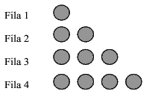
El juego del Nim
El juego del Nim

Slide 40
El juego del Nim
La estrategia del juego se basa en dos métodos, en un programa en Java:
class Nim {
bool movimiento_chachi(Tablero t) {
// ...
}
bool movimiento_chungo(Tablero t) {
// ...
}
}

Slide 41
El juego del Nim
"movimiento_chachi()"
"movimiento_chachi()" prueba si un movimiento le lleva a ganar el juego:
bool movimiento_chachi(Tablero t) {
// Proponer un movimiento
// ...
if (movimiento_chungo(t)) {
// Realizar el movimiento
}
// ...
}

Slide 42
El juego del Nim
"movimiento_chungo()"
"movimiento_chungo()" comprueba si un movimiento es malo ... ¿no?
bool movimiento_chungo(Tablero t) {
if ( t.esVacio()
|| movimiento_chachi( t ) )
{
return false;
}
else return true;
}

Slide 43
El juego del Nim
hayMovimientoGanador()
"movimiento_chachi()" puede ser modificado, eliminando "movimiento_chungo()":
bool hayMovimientoGanador(Tablero t) {
// Proponer un movimiento
// ...
if (!( t.esVacio() )
&& !( hayMovimientoGanador( t ) ) ) {
// Realizar el movimiento
}
// ...
}

Slide 44
Programas “autodocumentados”
Concurso Internacional "C ofuscado"
http://www.es.ioccc.org/

Slide 45
#define processor x86
#include <stdio.h>
#include <sys/stat.h>
#define l int*
#define F char
struct stat t;
#define c return
#define I (P+=4,*L(P-4,0))
#define G (signed F)E(*L(P++,0))
#define C(O,D)E (D[B+V(010)/4+O*10])
#define U R[4]=E(V(17)-4),*(l)V(021)=
F M [99],Q[99],b[9999],*ss,*d=b,*z;
#define O =(n=*(l)V(021),R[4]=E(V(17)+4),n)
#define p(a,b,c) system((sprintf(a,b,k[1]),c)),z
#define g (y/010&7)
#define R (B+13)
#define x86 (F*)index\
(ss+V(i ),0100)
#define D(y,n,a,m,i,c )d+=sprintf( d,y,n,a,m,i,c ),(F*\
) P
l B,i,n,a,r,y ,
P ;
#define Tr(an,sl,at,or) l an##i(d,sl){ c at? an##i(d,r):or; } \
l an(d, sl){ c \
r=V(014 )&63,an##i(d,sl); }
#define add(Ev,Gv) + ...
main (char *ck, char **k) { exit(E((ck?main((z?(stat(M,&t)?P+=a+'{'?0:3:execv(M,k),a=G,i=P,y=G&255,sprintf(Q,y/'@' ...
}

Slide 46
#include <stdio.h>
int l;int main(int o,char **O,
int I){char c,*D=O[1];if(o>0){
for(l=0;D[l ];D[l
++]-=10){D [l++]-=120;D[l]-=
110;while (!main(0,O,l))D[l]
+= 20; putchar((D[l]+1032)
/20 ) ;}putchar(10);}else{
c=o+ (D[I]+82)%10-(I>l/2)*
(D[I-l+I]+72)/10-9;D[I]+=I<0?0
:!(o=main(c/10,O,I-1))*((c+999
)%10-(D[I]+92)%10);}return o;}

Slide 47
  #ifdef s
  z
  r(
  ){z
  k=0,l
  =0,n,x
  XQueryPointer(i
  ,XRootWindow (i,j),&m,
  &m,&o,&p,&n,&n,( ghj)&n),(o
  >=s(g)||s(o
  )<=0)&&(k=1),
  (p>=h||p<=0)&&
  (l=1),(e==1)&&(
  c=o,d=p,e=0,1)||(
  (k==0&&o-c-(z)(a+y
  (a)*.5)!=0)&&(a=o-c
  ),(l^-1==-1&&p-d-(z)(
  b+y(b)*.5)!=0)&&(b=p-d),a/=f,b/=f
  ,k=0,l=0);(o >=s(g)||o<=0)&&(a=-a),(
  p>=h||s(p)<=0) &&(b=-b),c=o,d=p,I(XWarpP
  ,ointer)(i,None,None,0,0,s
  (g),h,(z)(a+y(a)*.5),(int)(
  b+y(b)*.5 JJ(float B;int)C,D;
  #else/*Egads! something has */
  #include<X11/Xlib.h>/*taken a*/
  #include<stdio.h>/*huge bite o-*/
  #include<stdlib.h>/*ut of the m-*/
  #include<time.h>/*ouse pointer!!!*/
  #define H(a, b) (((a)&(7<<3*(b)))>>3*(b))
  #define G(c,d) ((H(c,d)<<3*(d+1))|((H(c,d+1)<<3*d)|/*
  _XSetPointer(display, screen,GREASY|BOUNCY)*/c&~(63<<3*(d))))
  #define s(e) (G(G(G(G(G(G(e,(z)0),1),2),1),0),1))
  typedef int z;float a=0,b=0,c,d,f=1.03;z e
  =s(512),g,h,j;
  Display/**/*i;
  #define y(X)((X>0)-(X<0))
  #define x o,p; Window m;
  #define ghj unsigned int*
  #define I(aa,bb)aa##bb
  #define JJ(X)\
  ));return 0;}X
  z r();int main
  (z X,char**Y){
  clock_t q=0;(X
  ==2)&&(f=atof(Y[1])),((i
  =XOpenDisplay(0) )==0)&&(exit(1
  ),1),j=I(Defa, ultScreen)(i),
  g=s(I(Display,
  Width)(i,j)-1)
  ,h=I(DisplayH,
  eight)(i,j)-1;
  for(;;((I(clo,
  ck)()-q)*100>(
  CLOCKS_PER_SEC
  ))&&(r(),q=clock()));}
  #include __FILE__
  #endif

Slide 48
Bibliografía
Eckel (2000). Thinking in C++. Prentice Hall
Caro, Ramos, Barceló (2002). Introducción a la programación con orientación a objetos. Prentice-Hall
Steve McConell. Code Complete. Microsoft Press.
Documentación de Microsoft: https://docs.microsoft.com/es-es/dotnet/csharp/programming-guide/inside-a-program/coding-conventions
Documentación de Sun: https://www.oracle.com/technetwork/java/codeconvtoc-136057.html

Slide 49
Programando con estilo II
V
  Baltasar García Perez-Schofield
  http://jbgarcia.webs.uvigo.es/

